Slide 1
hibernate从入门到精通
主讲 韩顺平
主讲：韩顺平
email：hanshunping@tsinghua.org.cn

Slide 2
hibernate从入门到精通
主讲 韩顺平
hibernte 第5讲
hibernate 缓存和加强
1. 懒加载
2. 缓存 (一级缓存(session缓存) 二级缓存(sessionfactory)
3. 主键生成策略
4. Hibernate不适合的场景

Slide 3
hibernate从入门到精通
主讲 韩顺平
懒加载
■ 懒加载的概念
懒加载(Load On Demand)是一种独特而又强大的数据获取方法 ，
是指程序推迟访问数据库，这样做可以保证有时候不必要的访问数
据库，因为访问一次数据库是比较耗时的。
Notes:
*可以先给同学们举例说明(单独写或者就用以前写好的代码)

Slide 4
hibernate从入门到精通
主讲 韩顺平
懒加载
■ 懒加载几种情况（方式）
首先我们要明确一点 Domain Object 是非final的,才能实现懒加
载。解决懒加载的方法:
1. 明确初始化
在session还没有关闭时，访问一次 xxx.getXxx()，强制访问数据库。或者 Hibernate.initialize(xxx)
2. openSessionView [面试/spring->校内网]
这个往往需要过滤器配合使用(web程序)。
3. 在ssh中，可以实现在service层，标注方式解决懒加载.
4. 在对象映射文件中配置，lazy=“false”
Notes:
*可以先给同学们举例说明(单独写或者就用以前写好的代码)

Slide 5
hibernate从入门到精通
主讲 韩顺平
缓存
缓存的作用主要用来提高性能，可以简单的理解成一个Map；使
用缓存涉及到三个操作：把数据放入缓存、从缓存中获取数据、
删除缓存中的无效数据。
一级缓存，Session级共享。
save,update,saveOrUpdate,load,get,list,iterate,lock这些方法都会将对象放在一级缓存中，一级缓存不能控制缓存的数量，所以要注意大批量操作数据时可能造成内存溢出；可以用evict,clear方法清除缓存中的内容。
二级缓存, SessionFacotry级共享
用hashmap来模拟缓存实现的机制(深入了解)
一级缓存案例: 用Department—Employee 为例来分析
Notes:
*把数据放入session缓存的操作 演示 get,load, 即可
*从session缓存中取出数据的操作,演示 load [要使用一下数据] 即可，特别演示hql语句并不会把数据放入到session缓存.
*删除session缓存可以演示 evict(删除一个缓存对象) clear(删除所有缓存对象)
笔记: 使用get方法去查询Student->引出一级缓存原理图
1.一级缓存自己没有保护机制,引出evict 和 clear
2.哪些操作和将结果放入session缓存 get/load/ save
3.哪些操作会从session取 get/load肯定会, query(hql...).uniqueResult 不会，演示查询一个学生 query(hql语句).list 不会也要演示
4.session缓存对象生命周期(4.1手动销毁 4.2当seseion结束自动销毁.)

Slide 6
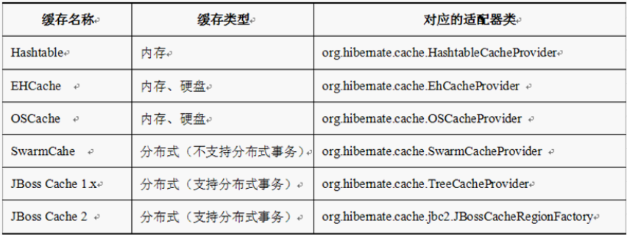
hibernate从入门到精通
主讲 韩顺平
二级缓存-sessionfactory级缓存
hibernate二级缓存插件(组件)一览图

Slide 7
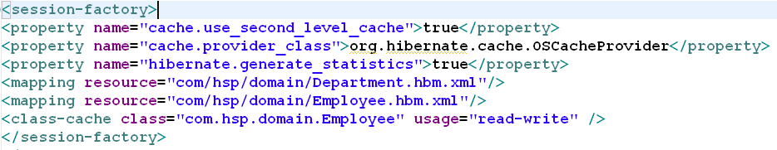
hibernate从入门到精通
主讲 韩顺平
二级缓存-sessionfactory级缓存
应用OsCache作为二级缓存
①步骤 -配置
②步骤-拷贝一个oscache.propertis配置文件,可以使用参考文档，这里我们可以对各个属性值作一个说明:

Slide 8
hibernate从入门到精通
主讲 韩顺平
二级缓存-sessionfactory级缓存
应用OsCache作为二级缓存
③步骤-在*.hbm.xml文件中加入使用二级缓存的策略
<cache usage="read-write"/>
也可以直接在hibernate.cfg.xml配置:
<class-cache class="cn.hsp.domain.Users" usage="read-only" />
hibernate二级缓存策略
■ 只读缓存(read-only)
■ 读写缓存(read-write) [ 银行，财务软件]
■ 不严格读写缓存(nonstrict-read-write) [bbs 被浏览多少次]
■ 事务缓存(transactional)
统计信息打开generate_statistics，用sessionFactory.getSatistics()获取统计信息。

Slide 9
hibernate从入门到精通
主讲 韩顺平
主键增长策略
hibernate标示符生成器(策略)
①increment ②indentity
③sequence ④hilo
⑤native ⑥assigned
⑦uuid ⑧foreign
Notes:
/***演示级联删除和级联添加*****/
Session session=null;
Transaction ts=null;
try {
MyEmp me1=new MyEmp();
me1.setName("abc");
MyEmp me2=new MyEmp();
me2.setName("abc2");
Set emps=new HashSet();
emps.add(me1);
emps.add(me2);
MyDepartment md=new MyDepartment();
md.setName("hh");
md.setEmps(emps);
session=MySessionFactory.getLocalThreadSession();
ts=session.beginTransaction();
session.save(md);
ts.commit();
} catch (Exception e) {
e.printStackTrace();
// TODO: handle exception
}finally{
}

Slide 10
hibernate从入门到精通
主讲 韩顺平
主键增长策略--hibernate对象标识符
■ 什么是对象标识符(OID object id)
Hibernate 中的持久化对象对应数据库中的一张数据表，因此区分不同的持久化对象，在Hibernate中是通过OID(对象标识符)来完成的，从表的角度看,OID对应表的主键。从类的角度看OID对应类的主键属性.
如图:建表举例说明
类
主键属性
其它属性
...
...
主键 | 其它属性1 | 其它属性2
10000 | 小明 | 23岁
10001 | 大明 | 45岁
Notes:
/***演示级联删除和级联添加*****/
Session session=null;
Transaction ts=null;
try {
MyEmp me1=new MyEmp();
me1.setName("abc");
MyEmp me2=new MyEmp();
me2.setName("abc2");
Set emps=new HashSet();
emps.add(me1);
emps.add(me2);
MyDepartment md=new MyDepartment();
md.setName("hh");
md.setEmps(emps);
session=MySessionFactory.getLocalThreadSession();
ts=session.beginTransaction();
session.save(md);
ts.commit();
} catch (Exception e) {
e.printStackTrace();
// TODO: handle exception
}finally{
}

Slide 11
hibernate从入门到精通
主讲 韩顺平
主键增长策略--hibernate对象标识符
■ 对象标识符生成方法
Hibernate中的主要对象标识生成策略很多，我这里主要介绍8种标识
符生成方法，其中包括7种标识符生成器和一种复合主键生成方式。
①increment标识符生成器
由Hibernate自动以递增方式生成标识符，每次增量为1。
优点：不依赖于底层数据库系统，适用于所有的数据库系统。
缺点：适用于单进程环境下，在多线程环境下很可能生成相同主键值
，而且OID必须为数值类型,比如long,int,short类型
配置方式:
  <id name=“id” type=”long” column=”ID”>
  <generator class=”increment”/>
  </id>

Slide 12
hibernate从入门到精通
主讲 韩顺平
主键增长策略--hibernate对象标识符
■ 对象标识符生成方法
②identity标识符生成器
由底层数据库生成标识符。
前提条件：数据库支持自动增长字段类型,比如(sql server,mysql)
,而且OID必须为数值类型,比如long,int,short类型。
配置文件:
<id name=”id” type=”long” column=”ID”>
<generator class=”identity”/>
</id>

Slide 13
hibernate从入门到精通
主讲 韩顺平
主键增长策略--hibernate对象标识符
■ 对象标识符生成方法
③sequence标识符生成器
依赖于底层数据库系统的序列
前提条件:需要数据库支持序列机制（如:oracle等）,而且OID必须
为数值类型,比如long,int,short类型。
配置文件:
<id name=”id” type=”java.lang.Long” column=”ID”>
<generator class=”sequence”>
<param name=”sequence”>my_seq</param>
</generator>
</id>

Slide 14
hibernate从入门到精通
主讲 韩顺平
主键增长策略--hibernate对象标识符
■ 对象标识符生成方法
④native标识符生成器
native生成器能根据底层数据库系统的类型，自动选择合适的标识
符生成器，因此非常适用于跨数据库平台开发，他会由Hibernate根据
数据库适配器中的定义,自动采用identity,hilo,sequence的其中一种
作为主键生成方式，但是OID必须为数值类型(比如long,short,int等)
配置文件:
<id name=”id” type=”java.lang.Integer” column=”ID”>
<generator class=”native”/>
</id>

Slide 15
hibernate从入门到精通
主讲 韩顺平
主键增长策略--hibernate对象标识符
■ 对象标识符生成方法
⑤hilo标识符生成器
hilo标识符生成器由Hibernate按照一种high/low算法生成标识符，
他从数据库中的特定表的字段中获取high值，因此需要额外的数据库表
保存主键生成的历史状态，hilo生成方法不依赖于底层数据库，因此适
用于每一种数据库,但是OID必须为数值类型(long,int,shor类型)。
配置文件:
<id name=”id” type=”java.lang.Integer” column=”ID”>
  <generator class=”hilo”>
  <param name=”table”>my_hi_value</param>
  <param name=”column”>next_value</param>
  </generator>
</id>
//创建表

Slide 16
hibernate从入门到精通
主讲 韩顺平
主键增长策略--hibernate对象标识符
■ 对象标识符生成方法
⑥uuid标识符生成器
由Hibernate基于128位唯一值产生算法，根据当前设备IP，时间，
JVM启动时间，内部自增量等4个参数生成16进制数值作为主键，一般
而言,利用uuid方式生成的主键提供最好的数据插入性能和数据库平台
适应性. OID一般使用是String类型,大家去试试数值可否?
配置文件:
<id name=”id” type=”java.lang.String” column=”ID”>
<generator class=”uuid”/>
</id>

Slide 17
hibernate从入门到精通
主讲 韩顺平
主键增长策略--hibernate对象标识符
■ 对象标识符生成方法
⑦assigned标识符生成器
采用assign生成策略表示由应用程序逻辑来负责生成主键标识符,
OID类型没有限制。
配置文件:
<id name=”id” type=”java.lang.Integer” column=”ID”>
<generator class=”assigned”/>
</id>

Slide 18
hibernate从入门到精通
主讲 韩顺平
主键增长策略--hibernate对象标识符
■ 对象标识符生成方法
⑧映射复合主键—略讲
为了讲解复合主键,我们先建一张表:
create table CUSTOMERS
( CUSNAME VARCHAR2(40) not null,
HOMEADDRESS VARCHAR2(50) not null,
BIRTHDAY DATE not null,
SEX VARCHAR2(2),
CUSCOMPANY VARCHAR2(40)
)
设置复合主键
alter table CUSTOMERS
add constraint CUS_PK primary key (CUSNAME, HOMEADDRESS, BIRTHDAY)

Slide 19
hibernate从入门到精通
主讲 韩顺平
主键增长策略--hibernate对象标识符
■ 对象标识符生成方法
⑧映射复合主键—略讲
第一种方式:以独立主键类映射复合主键，这样可以达到将逻辑加以
隔离的目的,配置文件如下：
<composite-id name="id" class="com.test.model.pojo.CustomersId">
<key-property name="cusname" type="java.lang.String">
<column name="CUSNAME" length="40" />
</key-property>
<key-property name="homeaddress" type="java.lang.String">
<column name="HOMEADDRESS" length="50" />
</key-property>
<key-property name="birthday" type="java.util.Date">
<column name="BIRTHDAY" length="7" />
</key-property>
</composite-id>

Slide 20
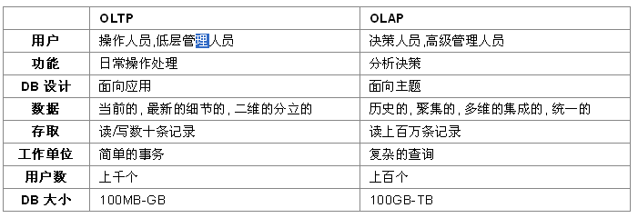
hibernate从入门到精通
主讲 韩顺平
Hibernate不适合的场景
不适合OLAP(On-Line Analytical Processing联机分析处理)，以查询分析数据为主的系统；适合OLTP（on-line transaction processing联机事务处理）。
对于些关系模型设计不合理的老系统，也不能发挥hibernate优势。
数据量巨大，性能要求苛刻的系统，hibernate也很难达到要求, 批量操作数据的效率也不高。

